Slide 1
冀教版小学数学五年级
整理与复习
WWW.PPT818.COM

Slide 2
教学目标
1.经历对方程的知识和解方程进行系统复习、巩固提高的过程。
2.进一步掌握用等式的性质解方程的方法，能用方程正确解答实际问题。
3.在列方程解答问题的过程中，进一步了解方程的作用，增强学生对方程的信心。

Slide 3
复习巩固
1. 看图列方程并求解。
解：
x＋5.3＝6.2
解：
3x＋6＝366
x＋5.3－5.3＝6.2－5.3
3x＋6－6＝366－6
x＝0.9
3x＝360
x＝120

Slide 4
复习巩固
2. 列方程解决问题，并检验。
（1）一只大雁每分钟大约飞行1420米，比蝙蝠每分钟飞行米数的3倍少80米。蝙蝠每分钟飞行多少米？
解：设蝙蝠每分钟飞行x米。
3x－80＝1420
3x＝1420＋80
3x＝1500
x＝500
答：蝙蝠每分钟飞行500米。

Slide 5
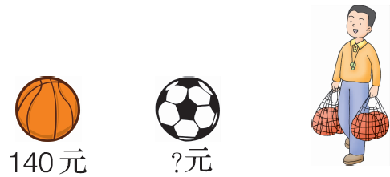
复习巩固
2. 列方程解决问题，并检验。
（2）李老师带1000元钱去买球，买了4个篮球以后，剩下的钱正好能买2个足球。一个足球的价钱是多少元？
解：设一个足球的价钱是x元。
2x＋140×4＝1000
2x＋560＝1000
2x＝1000－560
2x＝440
x＝220
答：一个足球的价钱是220元。

Slide 6
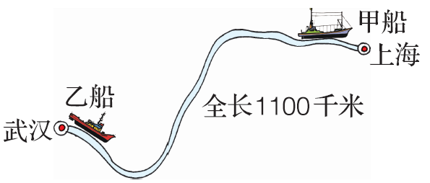
复习巩固
2. 列方程解决问题，并检验。
（3）甲、乙两艘客轮同时从上海和武汉分别开出，相向而行，经过25小时相遇。相遇时甲船行驶了500千米。乙船平均每小时行多少千米？
解：设乙船每小时行x千米。
25x＋500＝1100
25x＝1100－500
25x＝600
x＝24
答：乙船每小时行24千米。

Slide 7
巩固应用
1. 把下面每个方程与它的解连起来。

Slide 8
巩固应用
2. 解方程。
解：
7x＋24＝45
解：
3.5＋2x＝12
7x＝45－24
2x＝12－3.5
7x＝21
2x＝8.5
x＝3
x＝4.25
解：
5.8x＋9.2x＝72
解：
25x＋35＝460
15x＝72
25x＝460－35
x＝4.8
25x＝425
x＝17

Slide 9
巩固应用
2. 解方程。
解：
4x＝18＋1.6
解：
7.7＋3x＝12.2
4x＝19.6
3x＝12.2－7.7
x＝4.9
3x＝4.5
x＝1.5

Slide 10
巩固应用
3. 列方程并求解。
解：设这个数是x。
3x＋6.1＝7.6
3x＝7.6－6.1
x＝1.5
x＝0.5
答：这个数是0.5。

Slide 11
巩固应用
3. 列方程并求解。
解：设这个数是x。
4x－84＝24
4x＝24＋84
4x＝108
x＝27
答：这个数是27。

Slide 12
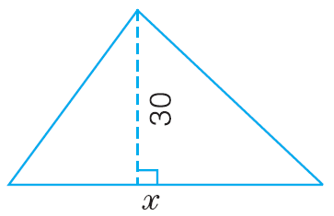
巩固应用
4. 一个三角形地的面积是780平方米。它的高是30米，底边是多少米？
解：设底边是x米。
30x÷2＝780
30x＝780×2
30x＝1560
x＝52
答：底边是52米。

Slide 13
巩固应用
5. 先找出等量关系，在列方程解答。

